Slide 1


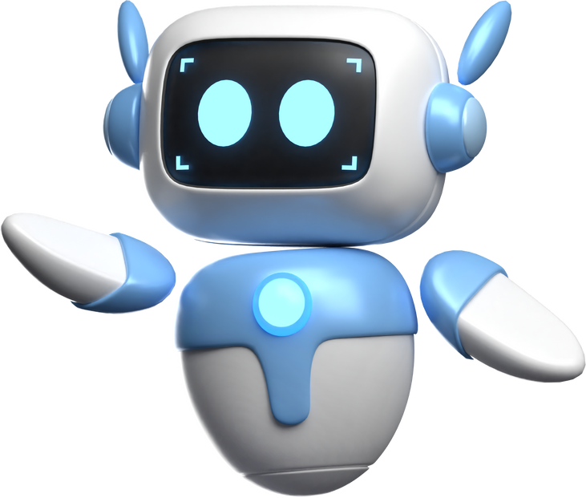

TEXT ANALYZER
VS
ANA NOFUENTES SOLANO

Slide 2




porque text analyzer?
¿Podemos distinguir entre lo que escribe una máquina y lo que escribe una persona?
Decidí enfrentar este reto. Mi objetivo era entrenar un modelo de machine learning que detectara si un texto fue creado por una IA o por un ser humano.
Utilicé modelos avanzados, como XGBoost, y técnicas de preprocesamiento para encontrar esas pequeñas diferencias que nos pueden pasar desapercibidas.
Hoy les mostraré cómo lo hice y los resultados que obtuve. ¿Puede una máquina detectar a otra máquina?

Slide 3
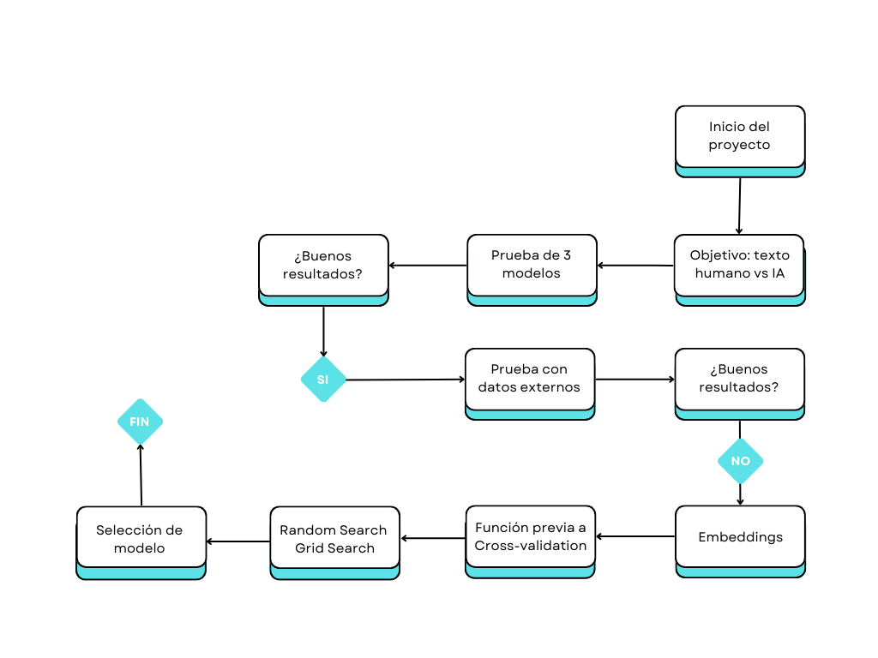

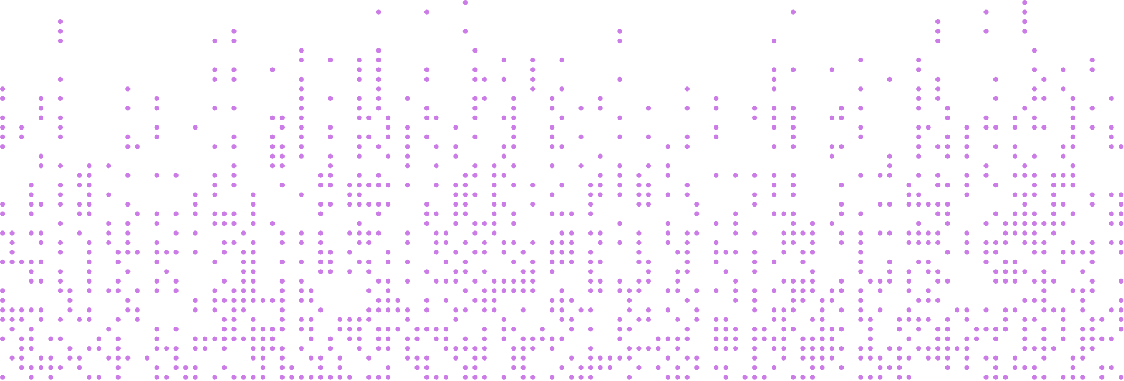

Slide 4



prueba de 3 modelos
NAIVE BAYES CLASSIFIER
SUPPORT VECTOR MACHINES
X-GBOOST

Slide 5


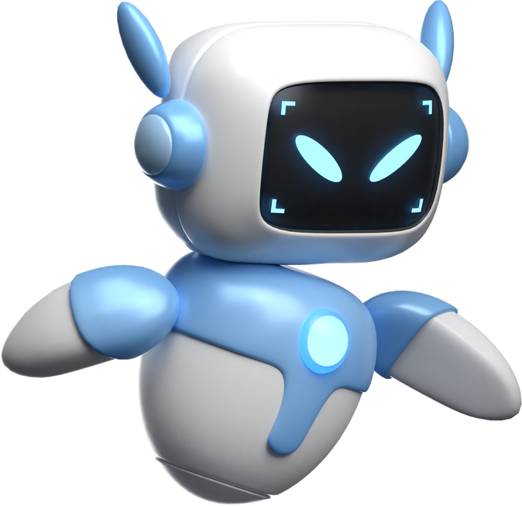
prueba con dataset
PRECISION BAJÓ
SEGUI INVESTIGANDO

Slide 6


embeddings vs vectorización
¿que es vectorizar?
¿que es un embedding?
Los embeddings, representan las palabras con números que reflejan su contexto y similitud, haciendo que palabras con significados similares tengan valores cercanos.
La vectorización convierte datos en números sin capturar significado o relaciones entre palabras (por ejemplo, frecuencia de palabras)

Slide 7


Embedding all-MiniLM-L6-v2
¿porqué?
resultados
eficiencia
no dio buenos resultaods
calidad
versatilidad

Slide 8

areas de mejora y problemas
poca capacidad computacional
reducir muestra para calcular el tiempo necesario y si es o no viable
tamaño de la muestra
para poder realizar pruebas mas fiables
realizar pruebas en servidores externos
si son modelos muy pesados antes de intentar ejecutar nada
revisar los requisitos de los modelos
intenté realizar pruebas con hiperparametros y cross validation
hiperparametros
recojer fuentes de datos procedentes de diferentes lugares para poder hacer un modelo mas robusto
fuentes de datos

Slide 9

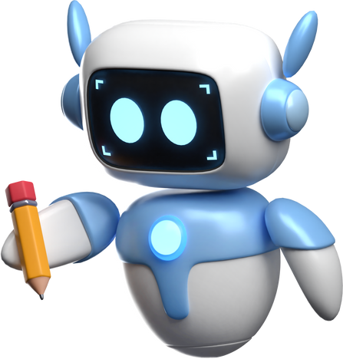
conclusión
El aplicar técnicas como el embudding, random search/grid search, cross valitation, la funcion previa a cross validation para la seleccion del mejor modelo, son técnicas que robustecen tu modelo, siempre teniendo en cuenta la capacidad computacional y el tiempo del que dispones.

Slide 10
conclusiones a nivel personal
He aprendido muchísimo sobre machine learning aunque aun me queda bastante por aprender.
He elegido un tema que era un poco complicado de hacer, dado a la dificultad que tiene diferenciar un texto generado por IA a un humano debido a la constante evolución de la propia IA.
Siempre se puede seguir mejorando por lo tanto cuanto mas investiguemos mas rapido podremos ir a la caza de la IA.

Slide 11

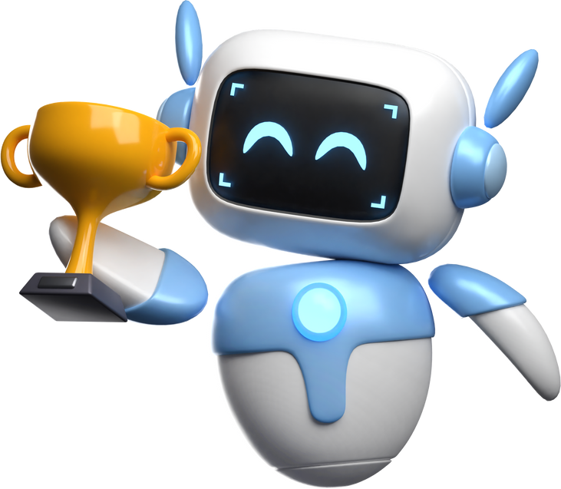

MUCHAS GRACIAS

